Slide 1
递归最小二乘法 与电机参数辨识
2023-05-14
NFYG

Slide 2
内容
最小二乘法法
递归最小二乘法
带遗忘因子的递归最小二乘法
电机参数辨识的应用案例

Slide 3
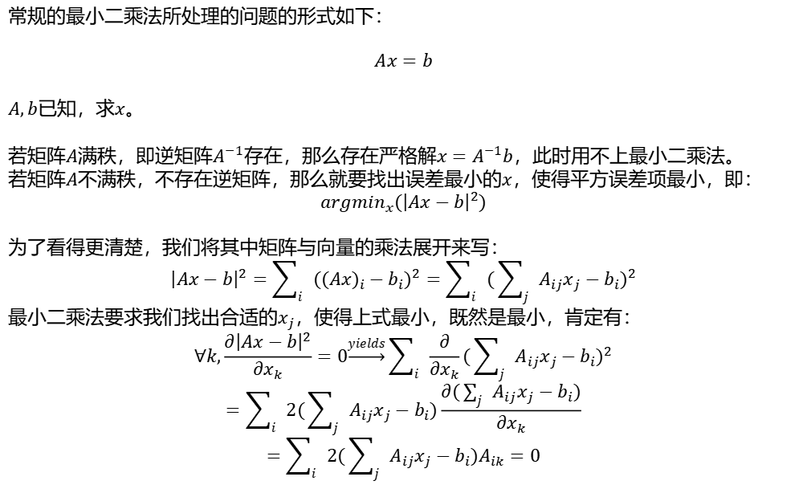
1-常规的/传统的最小二乘法
常规的最小二乘法所处理的问题的形式如下：
$$Ax=b$$
$A,b$已知，求$x$。
若矩阵$A$满秩，即逆矩阵$A^{−1}$存在，那么存在严格解$x=A^{−1}b$，此时用不上最小二乘法。
若矩阵$A$不满秩，不存在逆矩阵，那么就要找出误差最小的$x$，使得平方误差项最小，即：
$${argmin}_{x}({\left|Ax−b\right|}^{2})$$
为了看得更清楚，我们将其中矩阵与向量的乘法展开来写：
$${\left|Ax−b\right|}^{2}=\sum_{i}{ }{({(Ax)}_{i}−b_{i})}^{2}=\sum_{i}{ }{(\sum_{j}{ }A_{ij}x_{j}−b_{i})}^{2}$$
最小二乘法要求我们找出合适的$x_{j}$，使得上式最小，既然是最小，肯定有：
$$∀k,\frac{∂{\left|Ax−b\right|}^{2}}{∂x_{k}}=0\underset{→}{yields}\sum_{i}{ }\frac{∂}{∂x_{k}}{(\sum_{j}{ }A_{ij}x_{j}−b_{i})}^{2}$$
$$=\sum_{i}{ }2(\sum_{j}{ }A_{ij}x_{j}−b_{i})\frac{∂(\sum_{j}{ }A_{ij}x_{j}−b_{i})}{∂x_{k}}$$
$$=\sum_{i}{ }2(\sum_{j}{ }A_{ij}x_{j}−b_{i})A_{ik}=0$$

Slide 4
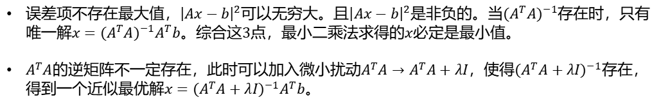
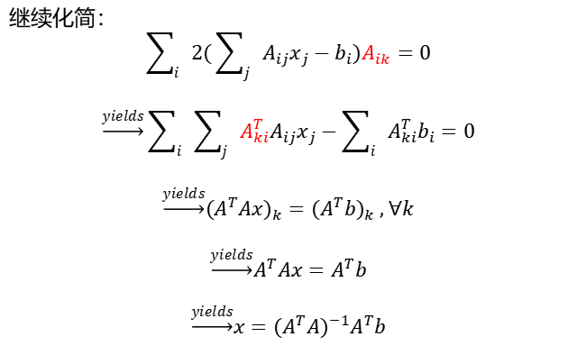
继续化简：
$$\sum_{i}{ }2(\sum_{j}{ }A_{ij}x_{j}−b_{i})A_{ik}=0$$
$$\underset{→}{yields}\sum_{i}{ }\sum_{j}{ }A_{ki}^{T}A_{ij}x_{j}−\sum_{i}{ }A_{ki}^{T}b_{i}=0$$
$$\underset{→}{yields}{(A^{T}Ax)}_{k}={(A^{T}b)}_{k} , ∀k$$
$$\underset{→}{yields}A^{T}Ax=A^{T}b$$
$$\underset{→}{yields}x={(A^{T}A)}^{−1}A^{T}b$$
误差项不存在最大值，${\left|Ax−b\right|}^{2}$可以无穷大。且${\left|Ax−b\right|}^{2}$是非负的。当${(A^{T}A)}^{−1}$存在时，只有唯一解$x={(A^{T}A)}^{−1}A^{T}b$。综合这3点，最小二乘法求得的$x$必定是最小值。
$A^{T}A$的逆矩阵不一定存在，此时可以加入微小扰动$A^{T}A→A^{T}A+λI$，使得${(A^{T}A+λI)}^{−1}$存在，得到一个近似最优解$x={(A^{T}A+λI)}^{−1}A^{T}b$。

Slide 5
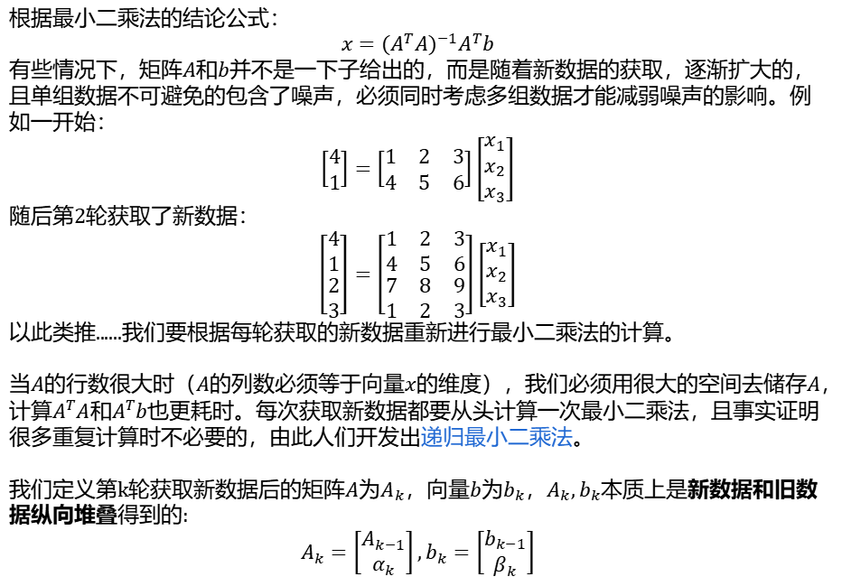
2-递归最小二乘法 Recursive Least Square(RLS)
根据最小二乘法的结论公式：
$$x={(A^{T}A)}^{−1}A^{T}b$$
有些情况下，矩阵$A$和$b$并不是一下子给出的，而是随着新数据的获取，逐渐扩大的，且单组数据不可避免的包含了噪声，必须同时考虑多组数据才能减弱噪声的影响。例如一开始： $$\left[\begin{matrix}4 \\ 1\end{matrix}\right]=\left[\begin{matrix}1 & 2 & 3 \\ 4 & 5 & 6\end{matrix}\right]\left[\begin{matrix}x_{1} \\ x_{2} \\ x_{3}\end{matrix}\right]$$
随后第2轮获取了新数据：
$$\left[\begin{matrix}\begin{matrix}4 \\ 1\end{matrix} \\ \begin{matrix}2 \\ 3\end{matrix}\end{matrix}\right]=\left[\begin{matrix}\begin{matrix}1 & 2 & 3 \\ 4 & 5 & 6\end{matrix} \\ \begin{matrix}7 & 8 & 9 \\ 1 & 2 & 3\end{matrix}\end{matrix}\right]\left[\begin{matrix}x_{1} \\ x_{2} \\ x_{3}\end{matrix}\right]$$
以此类推......我们要根据每轮获取的新数据重新进行最小二乘法的计算。
当$A$的行数很大时（$A$的列数必须等于向量$x$的维度），我们必须用很大的空间去储存$A$，计算$A^{T}A$和$A^{T}b$也更耗时。每次获取新数据都要从头计算一次最小二乘法，且事实证明很多重复计算时不必要的，由此人们开发出递归最小二乘法。
我们定义第k轮获取新数据后的矩阵$A$为$A_{k}$，向量$b$为$b_{k}$，$A_{k},b_{k}$本质上是新数据和旧数据纵向堆叠得到的:
$$A_{k}=\left[\begin{matrix}A_{k−1} \\ α_{k}\end{matrix}\right],b_{k}=\left[\begin{matrix}b_{k−1} \\ β_{k}\end{matrix}\right]$$

Slide 6
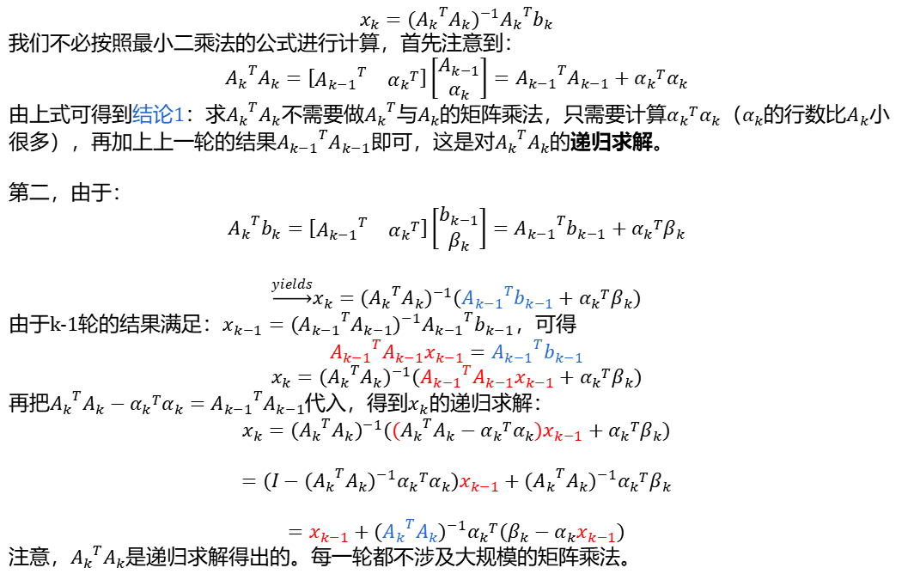
$$x_{k}={({A_{k}}^{T}A_{k})}^{−1}{A_{k}}^{T}b_{k}$$
我们不必按照最小二乘法的公式进行计算，首先注意到：
$${A_{k}}^{T}A_{k}=\left[\begin{matrix}{A_{k−1}}^{T} & {α_{k}}^{T}\end{matrix}\right]\left[\begin{matrix}A_{k−1} \\ α_{k}\end{matrix}\right]={A_{k−1}}^{T}A_{k−1}+{α_{k}}^{T}α_{k}$$
由上式可得到结论1：求${A_{k}}^{T}A_{k}$不需要做${A_{k}}^{T}$与$A_{k}$的矩阵乘法，只需要计算${α_{k}}^{T}α_{k}$（$α_{k}$的行数比$A_{k}$小很多），再加上上一轮的结果${A_{k−1}}^{T}A_{k−1}$即可，这是对${A_{k}}^{T}A_{k}$的递归求解。
第二，由于：
$${A_{k}}^{T}b_{k}=\left[\begin{matrix}{A_{k−1}}^{T} & {α_{k}}^{T}\end{matrix}\right]\left[\begin{matrix}b_{k−1} \\ β_{k}\end{matrix}\right]={A_{k−1}}^{T}b_{k−1}+{α_{k}}^{T}β_{k}$$
$$\underset{→}{yields}x_{k}={({A_{k}}^{T}A_{k})}^{−1}({A_{k−1}}^{T}b_{k−1}+{α_{k}}^{T}β_{k})$$
由于k-1轮的结果满足：$x_{k−1}={({A_{k−1}}^{T}A_{k−1})}^{−1}{A_{k−1}}^{T}b_{k−1}$，可得
$${A_{k−1}}^{T}A_{k−1}x_{k−1}={A_{k−1}}^{T}b_{k−1}$$
$$x_{k}={({A_{k}}^{T}A_{k})}^{−1}({A_{k−1}}^{T}A_{k−1}x_{k−1}+{α_{k}}^{T}β_{k})$$
再把${A_{k}}^{T}A_{k}−{α_{k}}^{T}α_{k}={A_{k−1}}^{T}A_{k−1}$代入，得到$x_{k}$的递归求解：
$$x_{k}={({A_{k}}^{T}A_{k})}^{−1}(({A_{k}}^{T}A_{k}−{α_{k}}^{T}α_{k})x_{k−1}+{α_{k}}^{T}β_{k})$$
$$=(I−{({A_{k}}^{T}A_{k})}^{−1}{α_{k}}^{T}α_{k})x_{k−1}+{({A_{k}}^{T}A_{k})}^{−1}{α_{k}}^{T}β_{k}$$
$$=x_{k−1}+{({A_{k}}^{T}A_{k})}^{−1}{α_{k}}^{T}(β_{k}−α_{k}x_{k−1})$$
注意，${A_{k}}^{T}A_{k}$是递归求解得出的。每一轮都不涉及大规模的矩阵乘法。

Slide 7
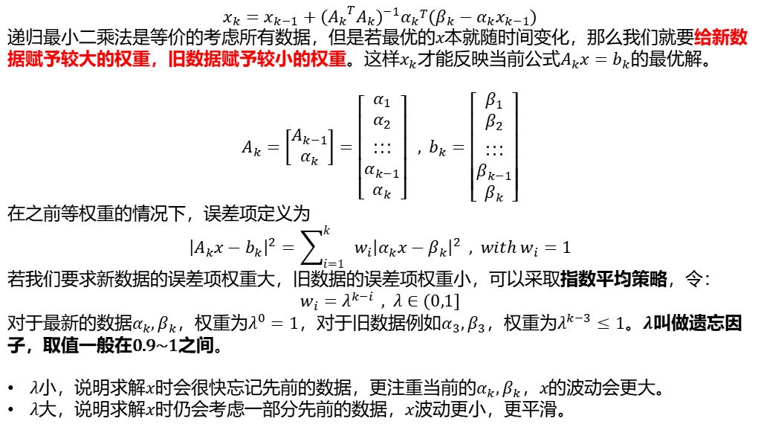
3-递归最小二乘法RLS结合遗忘因子
$$x_{k}=x_{k−1}+{({A_{k}}^{T}A_{k})}^{−1}{α_{k}}^{T}(β_{k}−α_{k}x_{k−1})$$
递归最小二乘法是等价的考虑所有数据，但是若最优的$x$本就随时间变化，那么我们就要给新数据赋予较大的权重，旧数据赋予较小的权重。这样$x_{k}$才能反映当前公式$A_{k}x=b_{k}$的最优解。
$$A_{k}=\left[\begin{matrix}A_{k−1} \\ α_{k}\end{matrix}\right]=\left[\begin{matrix}\begin{matrix}α_{1} \\ α_{2} \\ ...\end{matrix} \\ \begin{matrix}... \\ α_{k−1} \\ α_{k}\end{matrix}\end{matrix}\right] , b_{k}=\left[\begin{matrix}\begin{matrix}β_{1} \\ β_{2} \\ ...\end{matrix} \\ \begin{matrix}... \\ β_{k−1} \\ β_{k}\end{matrix}\end{matrix}\right]$$
在之前等权重的情况下，误差项定义为
$${\left|A_{k}x−b_{k}\right|}^{2}=\sum_{i=1}^{k}{ }w_{i}{\left|α_{k}x−β_{k}\right|}^{2} , with w_{i}=1$$
若我们要求新数据的误差项权重大，旧数据的误差项权重小，可以采取指数平均策略，令：
$$w_{i}=λ^{k−i} , λ∈(0,1]$$
对于最新的数据$α_{k},β_{k}$，权重为$λ^{0}=1$，对于旧数据例如$α_{3},β_{3}$，权重为$λ^{k−3}≤1$。$λ$叫做遗忘因子，取值一般在0.9~1之间。
$λ$小，说明求解$x$时会很快忘记先前的数据，更注重当前的$α_{k},β_{k}$，$x$的波动会更大。
$λ$大，说明求解$x$时仍会考虑一部分先前的数据，$x$波动更小，更平滑。

Slide 8
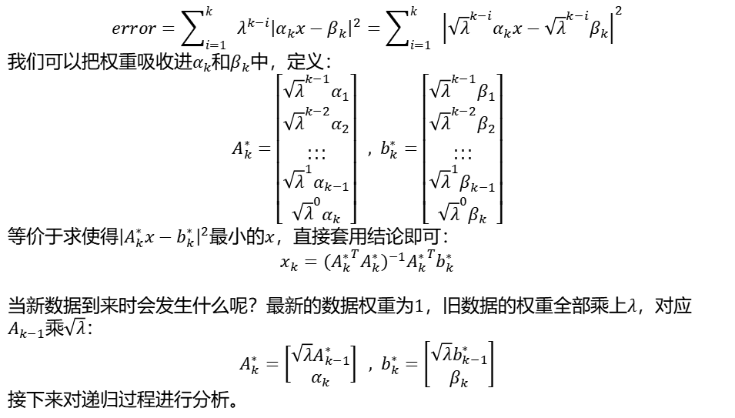
$$error=\sum_{i=1}^{k}{ }λ^{k−i}{\left|α_{k}x−β_{k}\right|}^{2}=\sum_{i=1}^{k}{ }{\left|{\sqrt{λ}}^{k−i}α_{k}x−{\sqrt{λ}}^{k−i}β_{k}\right|}^{2}$$
我们可以把权重吸收进$α_{k}$和$β_{k}$中，定义：
$$A_{k}^{∗}=\left[\begin{matrix}\begin{matrix}{\sqrt{λ}}^{k−1}α_{1} \\ {\sqrt{λ}}^{k−2}α_{2} \\ ...\end{matrix} \\ \begin{matrix}... \\ {\sqrt{λ}}^{1}α_{k−1} \\ {\sqrt{λ}}^{0}α_{k}\end{matrix}\end{matrix}\right] , b_{k}^{∗}=\left[\begin{matrix}\begin{matrix}{\sqrt{λ}}^{k−1}β_{1} \\ {\sqrt{λ}}^{k−2}β_{2} \\ ...\end{matrix} \\ \begin{matrix}... \\ {\sqrt{λ}}^{1}β_{k−1} \\ {\sqrt{λ}}^{0}β_{k}\end{matrix}\end{matrix}\right]$$
等价于求使得${\left|A_{k}^{∗}x−b_{k}^{∗}\right|}^{2}$最小的$x$，直接套用结论即可：
$$x_{k}={({A_{k}^{∗}}^{T}A_{k}^{∗})}^{−1}{A_{k}^{∗}}^{T}b_{k}^{∗}$$
当新数据到来时会发生什么呢？最新的数据权重为1，旧数据的权重全部乘上$λ$，对应$A_{k−1}$乘$\sqrt{λ}$：
$$A_{k}^{∗}=\left[\begin{matrix}\sqrt{λ}A_{k−1}^{∗} \\ α_{k}\end{matrix}\right] , b_{k}^{∗}=\left[\begin{matrix}\sqrt{λ}b_{k−1}^{∗} \\ β_{k}\end{matrix}\right]$$
接下来对递归过程进行分析。

Slide 9
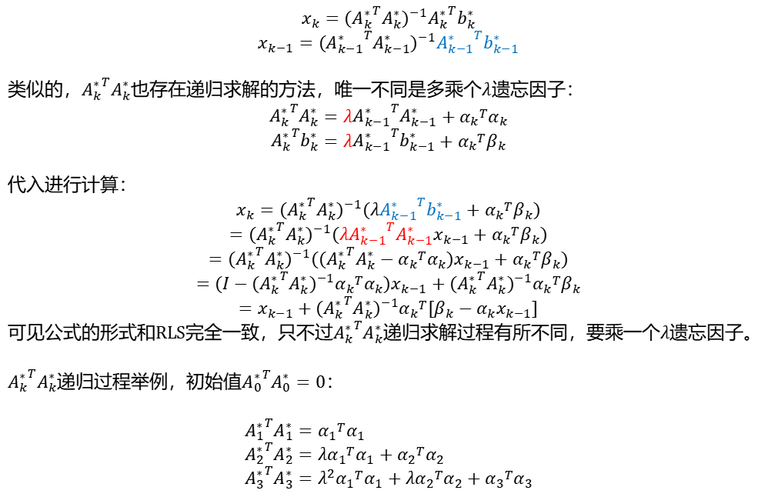
$$x_{k}={({A_{k}^{∗}}^{T}A_{k}^{∗})}^{−1}{A_{k}^{∗}}^{T}b_{k}^{∗}$$
$$x_{k−1}={({A_{k−1}^{∗}}^{T}A_{k−1}^{∗})}^{−1}{A_{k−1}^{∗}}^{T}b_{k−1}^{∗}$$
类似的，${A_{k}^{∗}}^{T}A_{k}^{∗}$也存在递归求解的方法，唯一不同是多乘个$λ$遗忘因子：
$${A_{k}^{∗}}^{T}A_{k}^{∗}=λ{A_{k−1}^{∗}}^{T}A_{k−1}^{∗}+{α_{k}}^{T}α_{k}$$
$${A_{k}^{∗}}^{T}b_{k}^{∗}=λ{A_{k−1}^{∗}}^{T}b_{k−1}^{∗}+{α_{k}}^{T}β_{k}$$
代入进行计算：
$$x_{k}={({A_{k}^{∗}}^{T}A_{k}^{∗})}^{−1}(λ{A_{k−1}^{∗}}^{T}b_{k−1}^{∗}+{α_{k}}^{T}β_{k})$$
$$={({A_{k}^{∗}}^{T}A_{k}^{∗})}^{−1}(λ{A_{k−1}^{∗}}^{T}A_{k−1}^{∗}x_{k−1}+{α_{k}}^{T}β_{k})$$
$$={({A_{k}^{∗}}^{T}A_{k}^{∗})}^{−1}(({A_{k}^{∗}}^{T}A_{k}^{∗}−{α_{k}}^{T}α_{k})x_{k−1}+{α_{k}}^{T}β_{k})$$
$$=(I−{({A_{k}^{∗}}^{T}A_{k}^{∗})}^{−1}{α_{k}}^{T}α_{k})x_{k−1}+{({A_{k}^{∗}}^{T}A_{k}^{∗})}^{−1}{α_{k}}^{T}β_{k}$$
$$=x_{k−1}+{({A_{k}^{∗}}^{T}A_{k}^{∗})}^{−1}{α_{k}}^{T}[β_{k}−α_{k}x_{k−1}]$$
可见公式的形式和RLS完全一致，只不过${A_{k}^{∗}}^{T}A_{k}^{∗}$递归求解过程有所不同，要乘一个$λ$遗忘因子。
${A_{k}^{∗}}^{T}A_{k}^{∗}$递归过程举例，初始值${A_{0}^{∗}}^{T}A_{0}^{∗}=0$：
$${A_{1}^{∗}}^{T}A_{1}^{∗}={α_{1}}^{T}α_{1} \\ {A_{2}^{∗}}^{T}A_{2}^{∗}=λ{α_{1}}^{T}α_{1}+{α_{2}}^{T}α_{2} \\ {A_{3}^{∗}}^{T}A_{3}^{∗}=λ^{2}{α_{1}}^{T}α_{1}+λ{α_{2}}^{T}α_{2}+{α_{3}}^{T}α_{3}$$

Slide 10
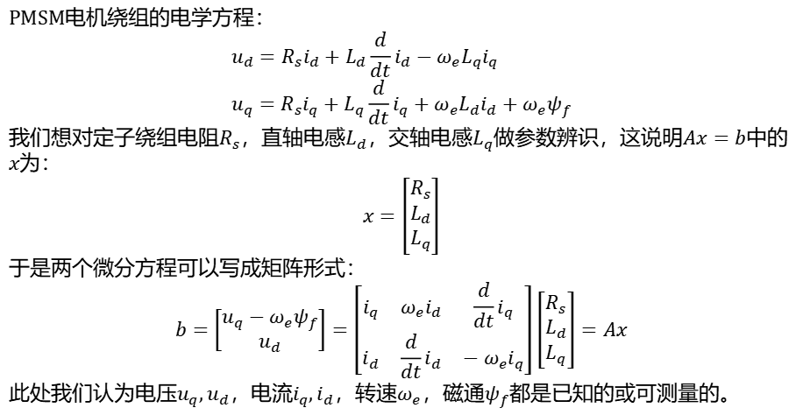
4-递归最小二乘法进行电机电学参数辨识
PMSM电机绕组的电学方程：
$$u_{d}=R_{s}i_{d}+L_{d}\frac{d}{dt}i_{d}−ω_{e}L_{q}i_{q} \\ u_{q}=R_{s}i_{q}+L_{q}\frac{d}{dt}i_{q}+ω_{e}L_{d}i_{d}+ω_{e}ψ_{f}$$
我们想对定子绕组电阻$R_{s}$，直轴电感$L_{d}$，交轴电感$L_{q}$做参数辨识，这说明$Ax=b$中的$x$为：
$$x=\left[\begin{matrix}R_{s} \\ L_{d} \\ L_{q}\end{matrix}\right]$$
于是两个微分方程可以写成矩阵形式：
$$b=\left[\begin{matrix}u_{q}−ω_{e}ψ_{f} \\ u_{d}\end{matrix}\right]=\left[\begin{matrix}i_{q} & ω_{e}i_{d} & \frac{d}{dt}i_{q} \\ i_{d} & \frac{d}{dt}i_{d} & −ω_{e}i_{q}\end{matrix}\right]\left[\begin{matrix}R_{s} \\ L_{d} \\ L_{q}\end{matrix}\right]=Ax$$
此处我们认为电压$u_{q},u_{d}$，电流$i_{q},i_{d}$，转速$ω_{e}$，磁通$ψ_{f}$都是已知的或可测量的。

Slide 11
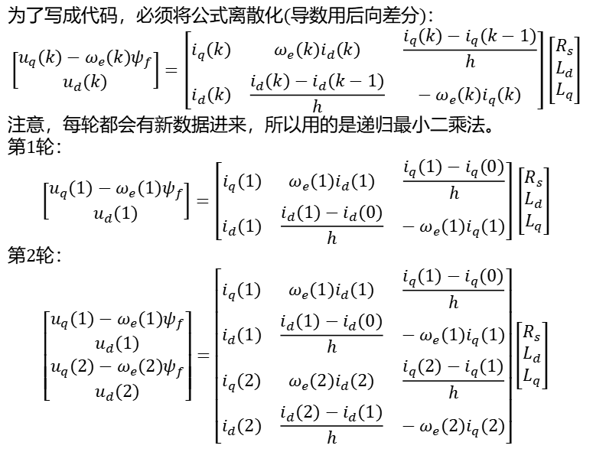
为了写成代码，必须将公式离散化(导数用后向差分)：
$$\left[\begin{matrix}u_{q}(k)−ω_{e}(k)ψ_{f} \\ u_{d}(k)\end{matrix}\right]=\left[\begin{matrix}i_{q}(k) & ω_{e}(k)i_{d}(k) & \frac{i_{q}(k)−i_{q}(k−1)}{h} \\ i_{d}(k) & \frac{i_{d}(k)−i_{d}(k−1)}{h} & −ω_{e}(k)i_{q}(k)\end{matrix}\right]\left[\begin{matrix}R_{s} \\ L_{d} \\ L_{q}\end{matrix}\right]$$
注意，每轮都会有新数据进来，所以用的是递归最小二乘法。
第1轮：
$$\left[\begin{matrix}u_{q}(1)−ω_{e}(1)ψ_{f} \\ u_{d}(1)\end{matrix}\right]=\left[\begin{matrix}i_{q}(1) & ω_{e}(1)i_{d}(1) & \frac{i_{q}(1)−i_{q}(0)}{h} \\ i_{d}(1) & \frac{i_{d}(1)−i_{d}(0)}{h} & −ω_{e}(1)i_{q}(1)\end{matrix}\right]\left[\begin{matrix}R_{s} \\ L_{d} \\ L_{q}\end{matrix}\right]$$
第2轮：
$$\left[\begin{matrix}\begin{matrix}u_{q}(1)−ω_{e}(1)ψ_{f} \\ u_{d}(1)\end{matrix} \\ \begin{matrix}u_{q}(2)−ω_{e}(2)ψ_{f} \\ u_{d}(2)\end{matrix}\end{matrix}\right]=\left[\begin{matrix}\begin{matrix}i_{q}(1) & ω_{e}(1)i_{d}(1) & \frac{i_{q}(1)−i_{q}(0)}{h} \\ i_{d}(1) & \frac{i_{d}(1)−i_{d}(0)}{h} & −ω_{e}(1)i_{q}(1)\end{matrix} \\ \begin{matrix}i_{q}(2) & ω_{e}(2)i_{d}(2) & \frac{i_{q}(2)−i_{q}(1)}{h} \\ i_{d}(2) & \frac{i_{d}(2)−i_{d}(1)}{h} & −ω_{e}(2)i_{q}(2)\end{matrix}\end{matrix}\right]\left[\begin{matrix}R_{s} \\ L_{d} \\ L_{q}\end{matrix}\right]$$

Slide 12
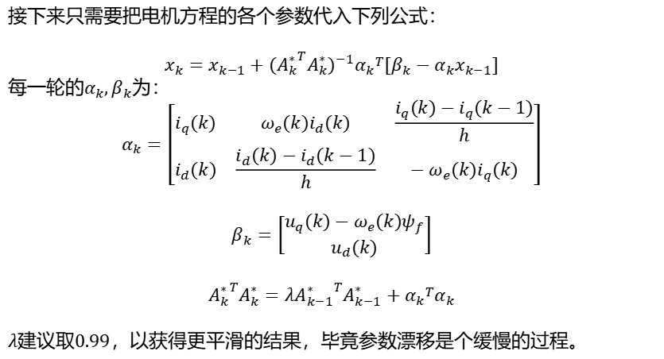
接下来只需要把电机方程的各个参数代入下列公式：
$$x_{k}=x_{k−1}+{({A_{k}^{∗}}^{T}A_{k}^{∗})}^{−1}{α_{k}}^{T}[β_{k}−α_{k}x_{k−1}]$$
每一轮的$α_{k},β_{k}$为：
$$α_{k}=\left[\begin{matrix}i_{q}(k) & ω_{e}(k)i_{d}(k) & \frac{i_{q}(k)−i_{q}(k−1)}{h} \\ i_{d}(k) & \frac{i_{d}(k)−i_{d}(k−1)}{h} & −ω_{e}(k)i_{q}(k)\end{matrix}\right]$$
$$β_{k}=\left[\begin{matrix}u_{q}(k)−ω_{e}(k)ψ_{f} \\ u_{d}(k)\end{matrix}\right]$$
$${A_{k}^{∗}}^{T}A_{k}^{∗}=λ{A_{k−1}^{∗}}^{T}A_{k−1}^{∗}+{α_{k}}^{T}α_{k}$$
$λ$建议取0.99，以获得更平滑的结果，毕竟参数漂移是个缓慢的过程。

Slide 13
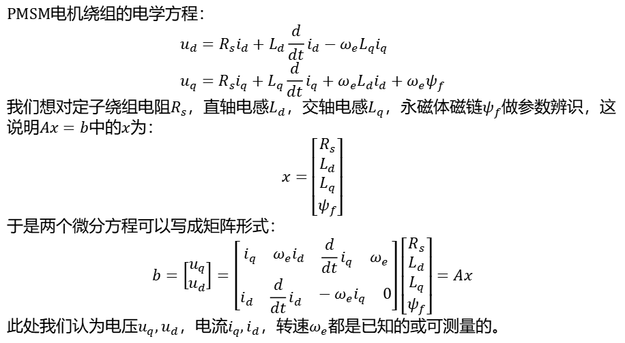
递归最小二乘法进行电机电学参数辨识
PMSM电机绕组的电学方程：
$$u_{d}=R_{s}i_{d}+L_{d}\frac{d}{dt}i_{d}−ω_{e}L_{q}i_{q} \\ u_{q}=R_{s}i_{q}+L_{q}\frac{d}{dt}i_{q}+ω_{e}L_{d}i_{d}+ω_{e}ψ_{f}$$
我们想对定子绕组电阻$R_{s}$，直轴电感$L_{d}$，交轴电感$L_{q}$，永磁体磁链$ψ_{f}$做参数辨识，这说明$Ax=b$中的$x$为：
$$x=\left[\begin{matrix}\begin{matrix}R_{s} \\ L_{d}\end{matrix} \\ \begin{matrix}L_{q} \\ ψ_{f}\end{matrix}\end{matrix}\right]$$
于是两个微分方程可以写成矩阵形式：
$$b=\left[\begin{matrix}u_{q} \\ u_{d}\end{matrix}\right]=\left[\begin{matrix}\begin{matrix}\begin{matrix}i_{q} & ω_{e}i_{d}\end{matrix} & \begin{matrix}\frac{d}{dt}i_{q} & ω_{e}\end{matrix}\end{matrix} \\ \begin{matrix}\begin{matrix}i_{d} & \frac{d}{dt}i_{d}\end{matrix} & \begin{matrix}−ω_{e}i_{q} & 0\end{matrix}\end{matrix}\end{matrix}\right]\left[\begin{matrix}\begin{matrix}R_{s} \\ L_{d}\end{matrix} \\ \begin{matrix}L_{q} \\ ψ_{f}\end{matrix}\end{matrix}\right]=Ax$$
此处我们认为电压$u_{q},u_{d}$，电流$i_{q},i_{d}$，转速$ω_{e}$都是已知的或可测量的。

Slide 14
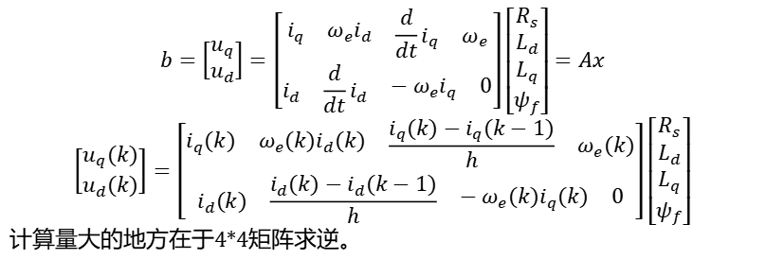
$$b=\left[\begin{matrix}u_{q} \\ u_{d}\end{matrix}\right]=\left[\begin{matrix}\begin{matrix}\begin{matrix}i_{q} & ω_{e}i_{d}\end{matrix} & \begin{matrix}\frac{d}{dt}i_{q} & ω_{e}\end{matrix}\end{matrix} \\ \begin{matrix}\begin{matrix}i_{d} & \frac{d}{dt}i_{d}\end{matrix} & \begin{matrix}−ω_{e}i_{q} & 0\end{matrix}\end{matrix}\end{matrix}\right]\left[\begin{matrix}\begin{matrix}R_{s} \\ L_{d}\end{matrix} \\ \begin{matrix}L_{q} \\ ψ_{f}\end{matrix}\end{matrix}\right]=Ax$$
$$\left[\begin{matrix}u_{q}(k) \\ u_{d}(k)\end{matrix}\right]=\left[\begin{matrix}\begin{matrix}\begin{matrix}i_{q}(k) & ω_{e}(k)i_{d}(k)\end{matrix} & \begin{matrix}\frac{i_{q}(k)−i_{q}(k−1)}{h} & ω_{e}(k)\end{matrix}\end{matrix} \\ \begin{matrix}\begin{matrix}i_{d}(k) & \frac{i_{d}(k)−i_{d}(k−1)}{h}\end{matrix} & \begin{matrix}−ω_{e}(k)i_{q}(k) & 0\end{matrix}\end{matrix}\end{matrix}\right]\left[\begin{matrix}\begin{matrix}R_{s} \\ L_{d}\end{matrix} \\ \begin{matrix}L_{q} \\ ψ_{f}\end{matrix}\end{matrix}\right]$$
计算量大的地方在于4*4矩阵求逆。

Slide 15
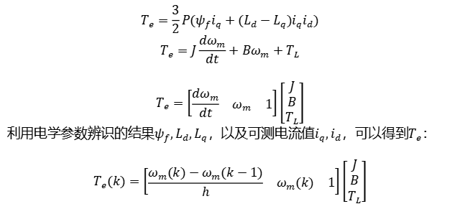
递归最小二乘法进行电机力学参数辨识
$$T_{e}=\frac{3}{2}P(ψ_{f}i_{q}+(L_{d}−L_{q})i_{q}i_{d})$$
$$T_{e}=J\frac{dω_{m}}{dt}+Bω_{m}+T_{L}$$
$$T_{e}=\left[\begin{matrix}\frac{dω_{m}}{dt} & ω_{m} & 1\end{matrix}\right]\left[\begin{matrix}J \\ B \\ T_{L}\end{matrix}\right]$$
利用电学参数辨识的结果$ψ_{f},L_{d},L_{q}$，以及可测电流值$i_{q},i_{d}$，可以得到$T_{e}$：
$$T_{e}(k)=\left[\begin{matrix}\frac{ω_{m}(k)−ω_{m}(k−1)}{h} & ω_{m}(k) & 1\end{matrix}\right]\left[\begin{matrix}J \\ B \\ T_{L}\end{matrix}\right]$$

